Slide 1
자료구조
연결 리스트 ,스택, 큐

Slide 2
목차
자료구조
연결 리스트
스택
큐
스택과 큐의 차이점
맺음말
참고자료

Slide 3
자료구조
영어로는 Data Structure라고 한다.
자료(=데이터)를 효율적으로 관리할 수 있는 구조들을 의미한다.
자료구조는 크게 구현에 따른 분류와 형태에 따른 분류가 있다.
구현에 따른 분류
배열, 연결 리스트 등
형태에 따른 분류
스택, 큐 등

Slide 4
연결 리스트
링크드 리스트(Linked List)라고 불리운다.
리스트 : 여러 개의 데이터를 담는 자료 구조. 배열과 유사하다.
링크드 리스트를 사용하는 이유
리스트 중간 지점에 있는 노드(=요소)를 쉽게 추가, 삭제가 가능하다.
특정 노드를 찾아야할 때, 모든 노드를 다 검색해야 한다는 단점이 있다.

Slide 5
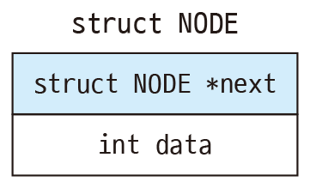

연결 리스트
노드의 기본 구조
노드
배열의 요소와 같다.
하나의 노드는 하나의 요소이다.
요소 하나는 하나의 데이터만 저장하지만, 노드 하나는 최소 2개의 데이터를 저장한다.
하나는 데이터, 하나는 다음 노드의 주소

Slide 6
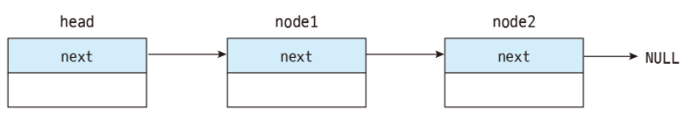
연결 리스트
하나의 노드에 데이터값과 다음 노드의 위치값이 들어 있다.
따라서 해당 노드에 들어있는 주소값을 통하여 다음 노드로 접근 가능

Slide 7
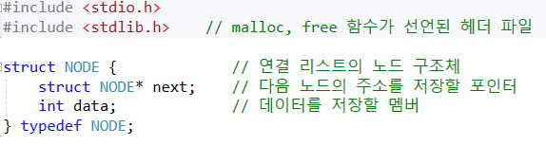
연결 리스트
예시 소스(구조체)

Slide 8
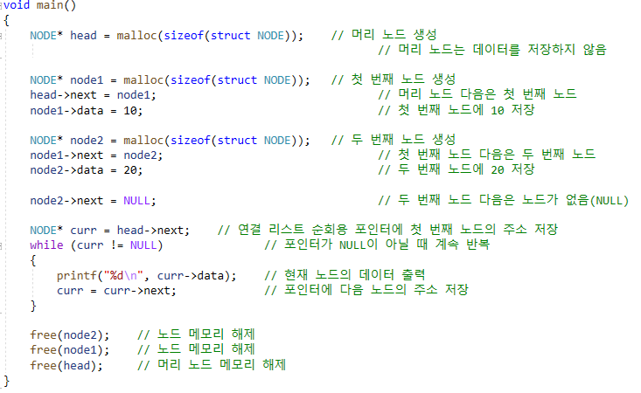
연결 리스트
예시 소스(메인)

Slide 9
연결 리스트
노드 추가
새로운 노드를 생성한다.
새로운 노드의 next node에 기존 노드의 next node 값 넣음
기존 노드의 next node에 새로운 노드의 위치값을 저장한다.

Slide 10
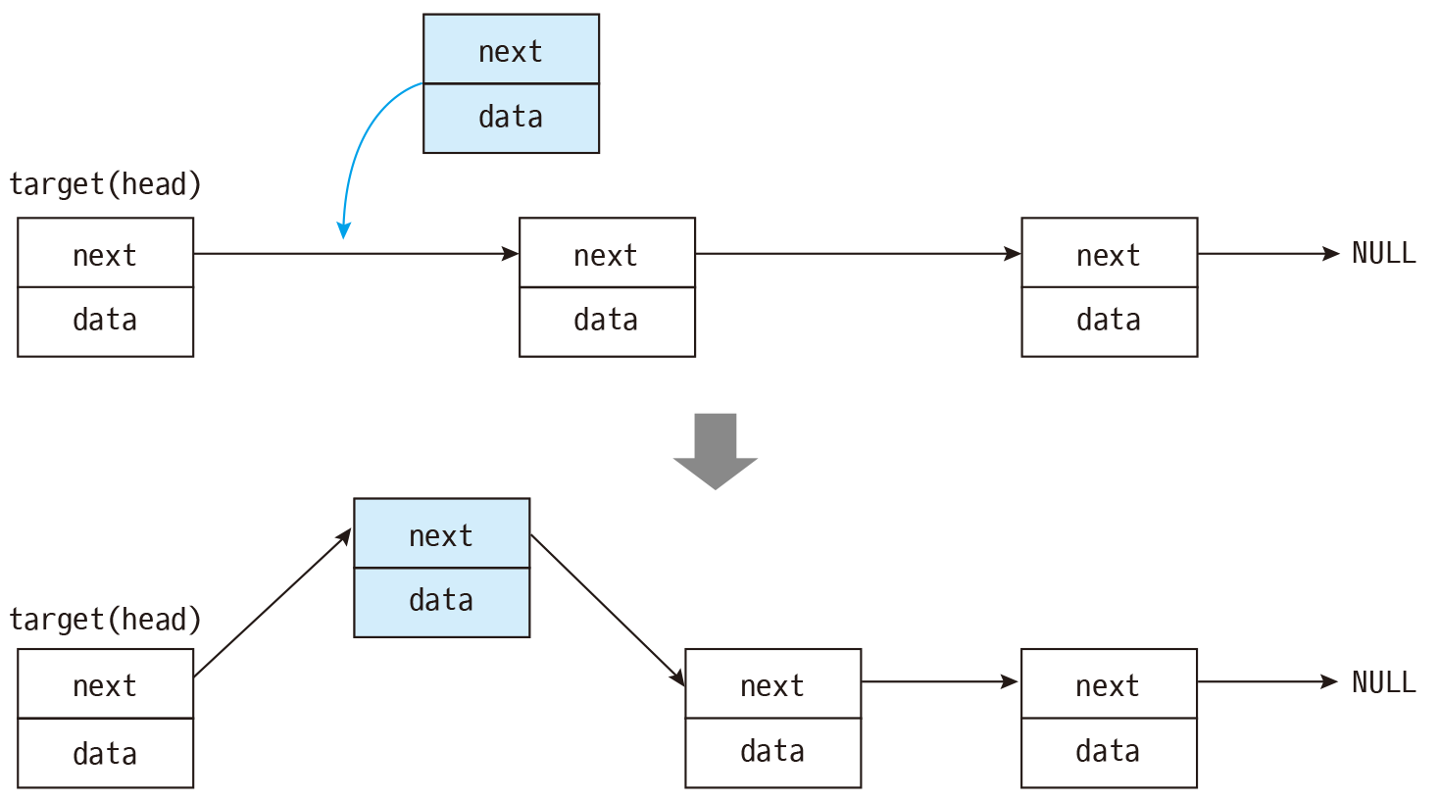
연결 리스트
노드 추가

Slide 11
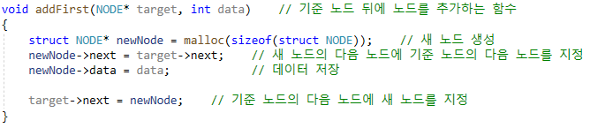
연결 리스트
노드 추가 구현 소스코드(추가 함수)
구조체, stdio.h, stlib.h 부분 생략(앞부분과 동일함)
addFirst 함수가 추가 되었고 main이 조금 바뀌었음

Slide 12
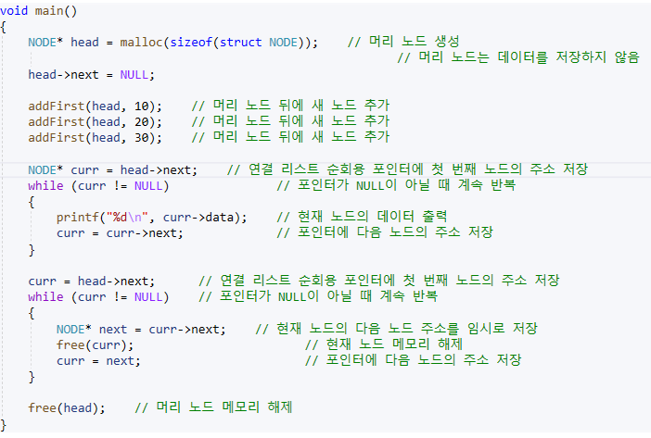
연결 리스트
노드 추가 구현 소스코드(main)

Slide 13
연결 리스트
노드 삭제
삭제하고자 하는 노드의 앞쪽에 있는 노드의 포인터 변수를 가져온다.(target)
Target의 next에는 삭제하고자 하는 노드(removeNode)의 주소가 들어있다.
Target의 next를 removeNode의 next로 변경하고 free명령어를 통하여 removeNode를 삭제

Slide 14
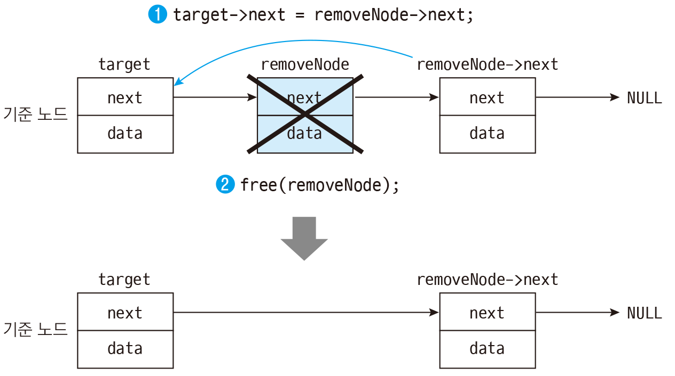
연결 리스트
노드 삭제

Slide 15
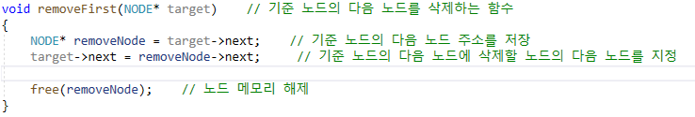
연결 리스트
노드 삭제 구현 소스코드(삭제 함수)
구조체, stdio.h, stlib.h 부분 생략(앞부분과 동일함)

Slide 16
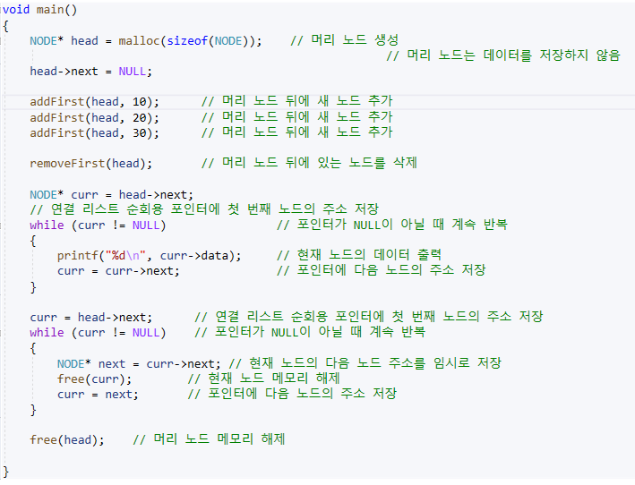
연결 리스트
노드 삭제 구현 소스코드(main)

Slide 17
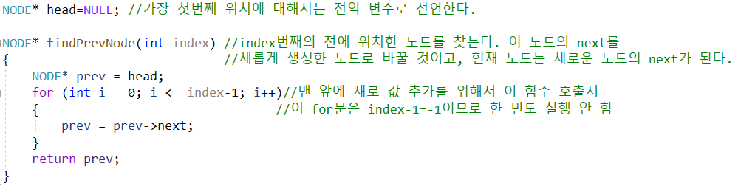
연결 리스트(심화) - 어려울 경우 건너뛰어도 됨
원하는 지점에 노드 추가
동작 원리는 앞선 그림과 동일
head를 전역 변수로 선언하여 모든 함수에서 사용 하게 함
아래 함수는 추가하고자 하는 위치의 전에 위치하고 있는 노드를 찾는 함수

Slide 18
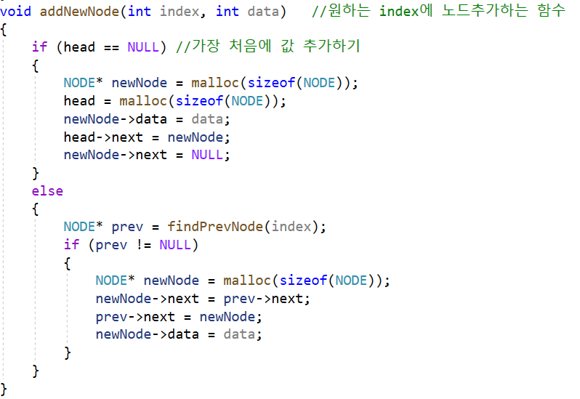
연결 리스트(심화) - 어려울 경우 건너뛰어도 됨
원하는 지점에 노드 추가
아무 것도 없으면 head부분부터
메모리 할당
값이 있다면 추가하고자 하는 위치의
전 위치에 있는 노드 찾아서 새로 추가한
노드와 위치 변경
(앞선 그림에서의 target이 prev에 해당)

Slide 19
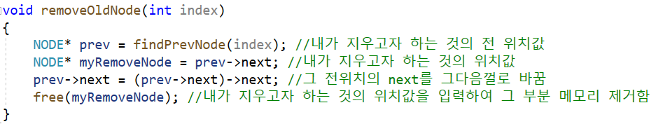
연결 리스트(심화) - 어려울 경우 건너뛰어도 됨
원하는 지점의 노드 삭제
동작 원리는 앞선 그림과 동일
삭제하고자 하는 노드의 다음 노드를 prev의 next로 설정

Slide 20
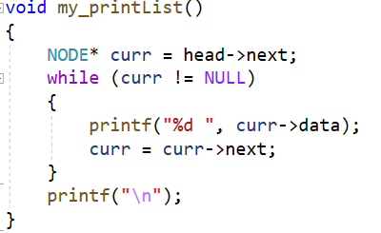
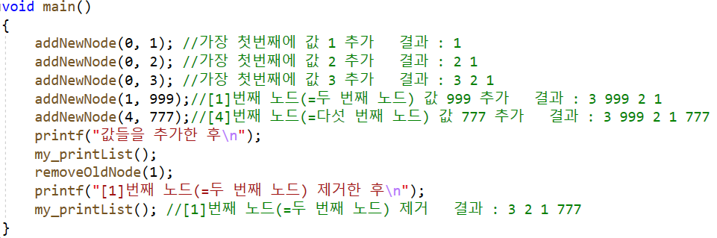
연결 리스트(심화) - 어려울 경우 건너뛰어도 됨
출력 및 메인

Slide 21
연결 리스트(심화) - 어려울 경우 건너뛰어도 됨
각종 예외 처리는 생략(음수를 입력하거나 너무 큰 인덱스 입력하는 등)
배열과는 다르게 특정 위치를 찾기 위해선 무조건 처음부터 끝까지 다 탐색해야
하는 번거로움 때문에 원하는 위치에 새로운 노드 추가가 어려움

Slide 22
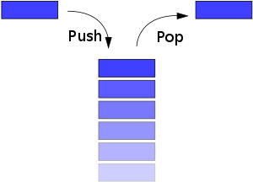
스택
가장 먼저 들어간 데이터가 가장 나중에 나오는 방식
선입후출
LIFO(Last In First Out)
Push : 데이터 추가
Pop : 데이터 삭제

Slide 23
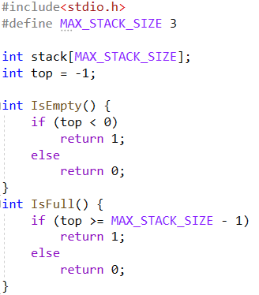
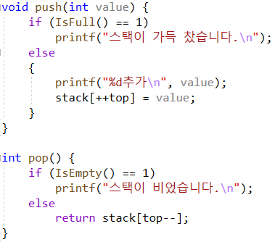
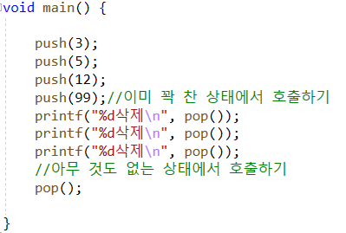
스택
실제 구현 소스
3,5,12를 차례로 추가하고,
뺄 때는 12,5,3 순서로 뺀다.
단, 이미 꽉 찬 상태에서 push하거나
비어있는 상태에서 pop하면 예외처리
된다.

Slide 24
스택 (심화) - 어려울 경우 건너뛰어도 됨
배열을 통하여 구현할 경우 메모리 용량이 제한되어 있음
연결 리스트 통하여 메모리 추가할 때 마다 스택 방식으로 노드에 추가
top은 연결리스트의 head와 동일
link는 연결리스트의 next와 동일

Slide 25
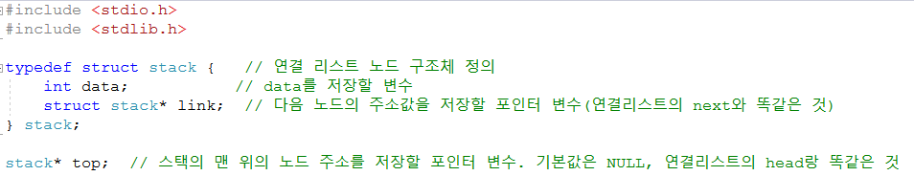
스택 (심화) - 어려울 경우 건너뛰어도 됨
헤더파일과 구조체 그리고 전역변수

Slide 26
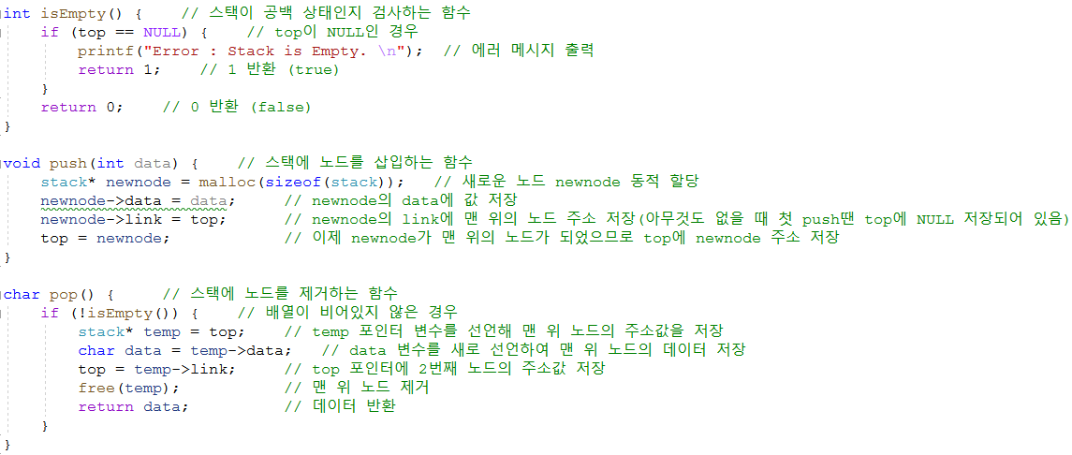
스택 (심화) - 어려울 경우 건너뛰어도 됨
Empty 상태 검사, push 그리고 pop 함수

Slide 27
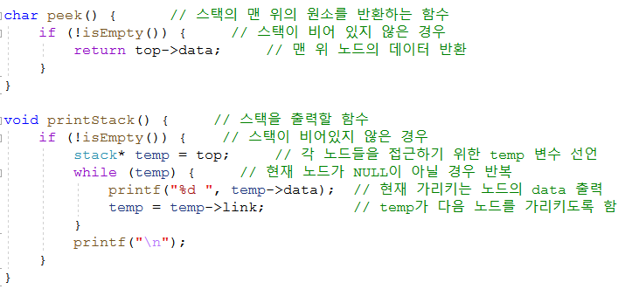
스택 (심화) - 어려울 경우 건너뛰어도 됨
top 탐색 및 전체 출력 함수

Slide 28
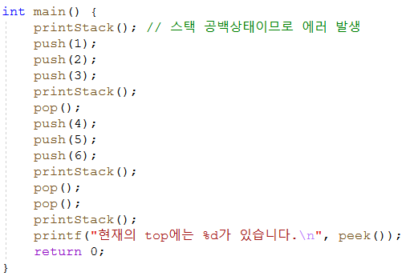
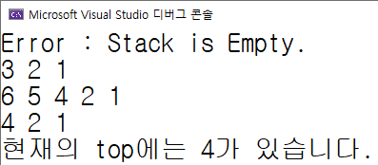
스택 (심화) - 어려울 경우 건너뛰어도 됨
main에서 활용

Slide 29
큐
먼저 집어 넣은 데이터가 먼저 나오는 방식
선입선출
FIFO(Fist In First Out)
put : 데이터 추가
get : 데이터 삭제
크게 선형큐(Linear Queue)와 원형큐(혹은 환형큐)(Circular Queue)가 있다.
큐의 경우 배열보다는 연결 리스트로 구현하는 것이 더 쉽다.

Slide 30
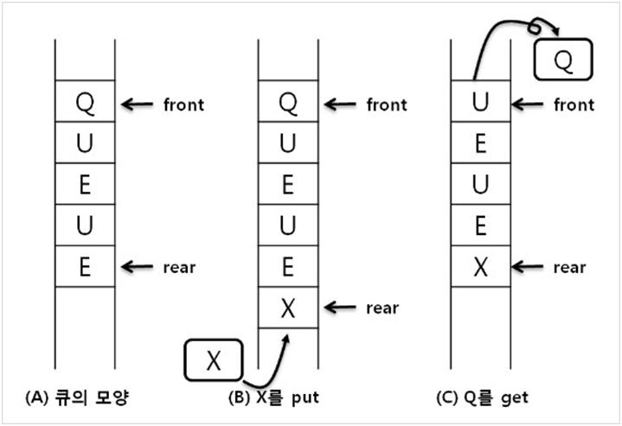
큐
선형큐(=Linear Queue)
스택과는 달리 앞 뒤가 뚫려 있다고 보면 된다.
즉 스택은 한 군데로만 넣고 뺄 수 있지만 큐는 뒤쪽으로 넣고 앞쪽으로 뺄 수 있다.

Slide 31
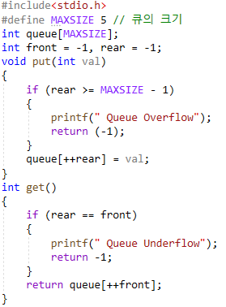
큐
선형큐(=Linear Queue) 구현 소스 (put 및 get)

Slide 32
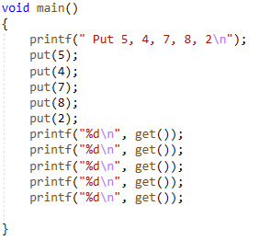
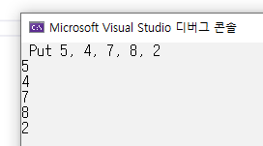
큐
선형큐(=Linear Queue) 구현 소스 (main)
삽입한 순서대로 차례대로 출력한다.

Slide 33
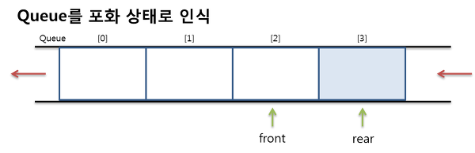
큐
배열 선형큐(=Linear Queue) 의 문제점
배열의 크기는 제한적
Put(= enqueue)과 get(= dequeue)를 여러 번 수행할 경우, 앞 부분([0],[1],[2])은 비었으나,
front와 rear값이 같으면 Full로 인식하는 문제 존재

Slide 34
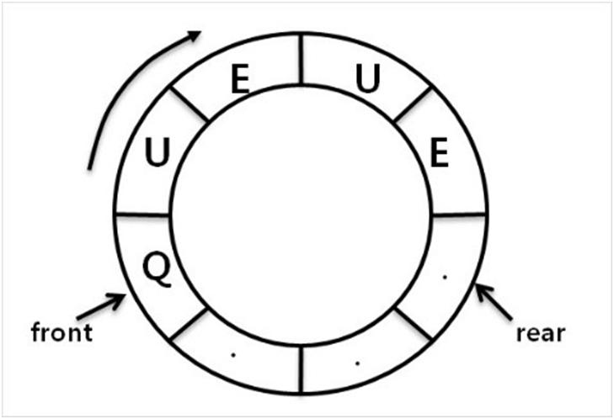
큐
환형큐(=원형큐, Circular Que)
Linear Queue는 만약 앞 부분에 데이터가 get(삭제)된 상태에서 Rear 값이 MAX를 넘으면, 데이터들을 통째로 삭제된 만큼 옮겨야 하는 단점이 있다.
예를 들면, 1,2,3,4,5가 들어 있는 상태에서 1,2가 get 되고, 3,4,5만 남아 있는 상태에서
put(삽입)하려고 하면, 3,4,5를 통째로 앞으로 옮겨야 한다는 것이다.
만약 자료의 크기가 커진다면 메모리 소모가 매우 클 것이다.
이러한 단점을 보완하고자 나온 것이 원형 큐이다.
Rear 값이 MAX값을 넘으면 다시 배열의 첫번째로 위치시킨다.

Slide 35
큐
환형큐(=원형큐, Circular Que)
환형 큐는 비어 있는 경우는 선형 큐와 동일하나, 데이터가 꽉 차있는 경우에 대한 정의가 아래와 같이 조금 다르다.
비어 있는 경우 : front와 rear가 같은 곳을 가리킬 경우
꽉 차 있는 경우 : rear+1을 MAX로 나눈 나머지가 front와 같은 경우
rear+1%MAX == front 일 경우가 꽉 찬 경우
위와 같이 정의한 이유는 비어 있는 경우와 꽉 차 있는 경우에 대하여 구분하기 위함이다.
위의 설명이 이해가 가지 않는 다면 다음 2페이지를 참고한다.

Slide 36
큐(원형큐)
F
공백상태
F=0
R=0
일때
R
7
0
6
1
5
2
4
3

Slide 37
큐(원형큐)
R
F
포화상태
F==(R+1)%8
일때
7
0
8은 큐의 길이
70
6
1
60
10
50
20
5
2
40
30
4
3

Slide 38
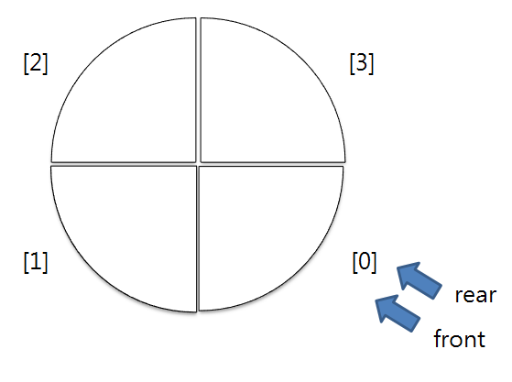
큐(원형큐) put과 get(Enqueue와 dequeuer) 과정
1. rear과 front는 0 인덱스를 가지고 시작
2. 현재 상태에서 Dequeue가 실행되면
rear==front이므로 실행이 되지 않음

Slide 39
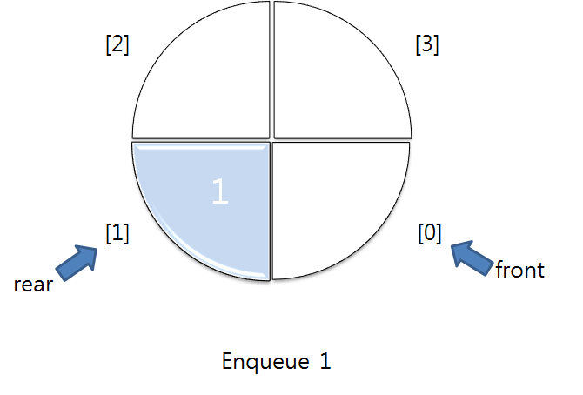
큐(원형큐) put과 get(Enqueue와 dequeuer) 과정
3. (rear+1)%4 == front 조건을 검사하고
rear을 증가하여 rear값을 (rear+1)%4로 하고,
해당 인덱스에
데이터 1의 값을 삽입

Slide 40
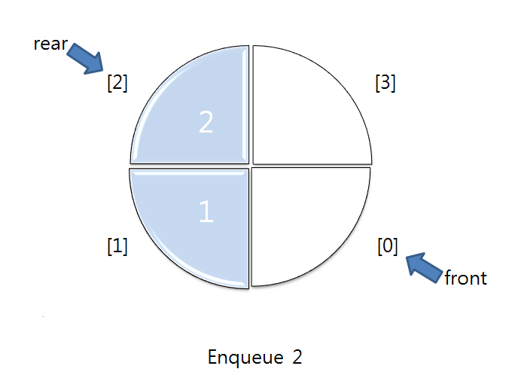
큐(원형큐) put과 get(Enqueue와 dequeuer) 과정
4. Enqueue 2(put)를 실행 한 상태
포화상태가 아니므로 정상적으로
데이터 삽입 성공

Slide 41
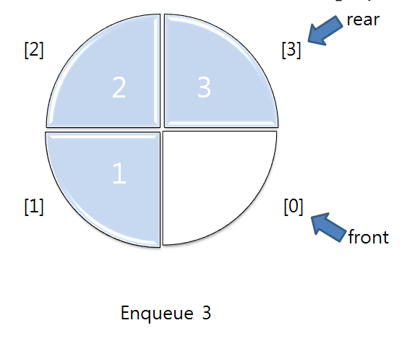
큐(원형큐) put과 get(Enqueue와 dequeuer) 과정
5. Enqueue 3의 실행 상태.
6. 이제 한번 더 Enqueue를 할려고 하면 포화 조건인 (rear+1)%4==front를 만족하므로 더 이상 삽입 불가능

Slide 42
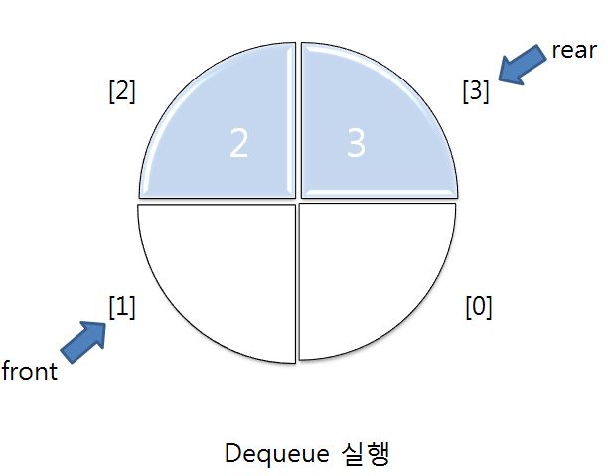
큐(원형큐) put과 get(Enqueue와 dequeuer) 과정
7. Dequeue(GET)를 실행한 상태
8. 공백 상태 조건인 front==rear을 만족하지 않기 때문에 (front+1)%4한 인덱스에 존재하는 배열의 데이터를 가져 옴

Slide 43
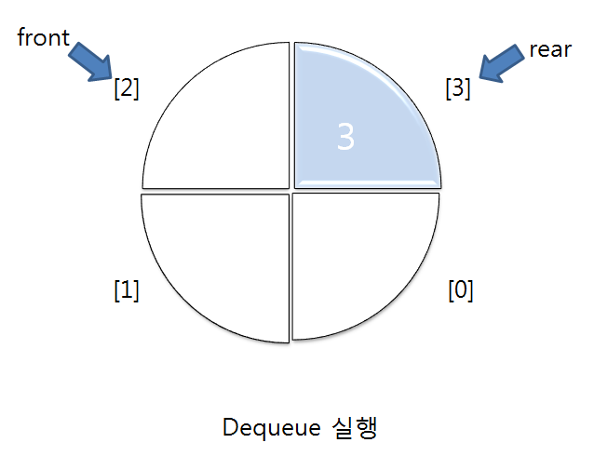
큐(원형큐) put과 get(Enqueue와 dequeuer) 과정
9. 한번 더 Dequeue를 실행 한 상태
공백 조건에 만족하지 않으므로 (front+1)%4 인덱스의 데이터를 가져옴
이 상태에서 한 번 더 Dequeue하게 되면
Front==rear이므로 Empty 상태가 됨

Slide 44
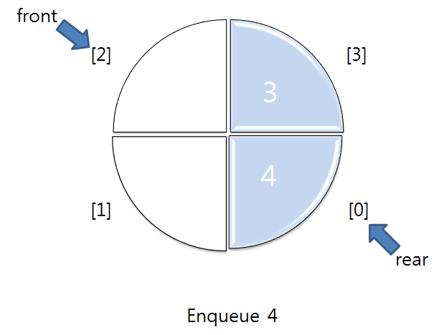
큐(원형큐) put과 get(Enqueue와 dequeuer) 과정
10. Enqueue 4를 한 결과.
rear가 (rear+1)%4의 형태이기
때문에 가능
배열의 크기로 나머지 연산을 함으로써 배열의 인덱스를 계속해서 순환할 수 있도록 하는 것

Slide 45
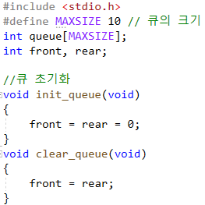
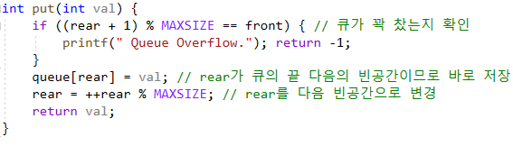
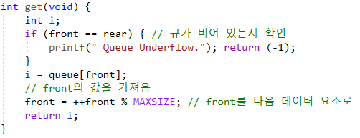
큐
환형 큐 구현 소스(함수)

Slide 46
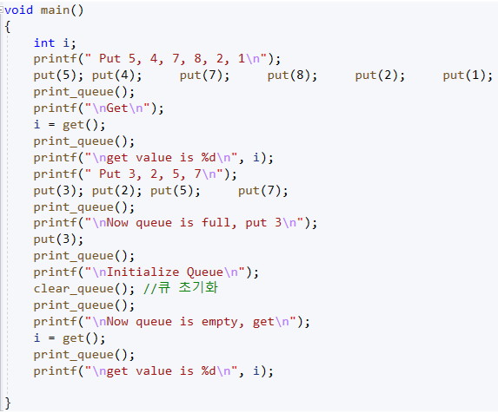
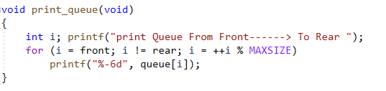
큐
환형 큐 구현 소스(출력 및 main)

Slide 47
큐
환형 큐 소스 설명
5,4,7,8,2,1을 차례차례 put 한다.
Get을 한다. 즉 5를 뺀다.
3,2,5,7을 차례차례 put 한다. 따라서 4,7,8,2,1,3,2,5,7이 Queue에 들어 있다.
3을 추가하려고 하나, MAX_SIZE를 초과하여 더 이상 추가 되지 않는다.
정확히 말하자면 (rear+1)%MAX_SIZE==front가 true라서 추가 안 된다.
초기화를 하여 더 이상 get이 안 되는 걸 보여준다.

Slide 48
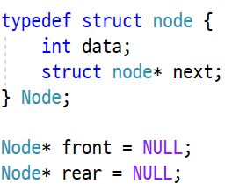
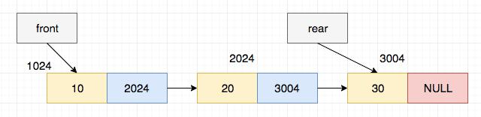
큐 연결 리스트로 구현
배열로 큐를 구현시 메모리 크기가 제한되어 있으나 연결 리스트를 사용하게 되면 메모리 제한 없이 put(enqueuer)과 get(dequeue)을 할 수 있음
스택과는 다르게 연결 리스트 구현시 2개의 node 포인터가 필요
대략적인 큰 그림은 아래와 같음

Slide 49
큐 연결 리스트로 구현(삽입, enqueue, put)
처음 enqueue할 때는 front와 rear 모두 새로 생성한 노드를 가리킴
front와 rear가 똑같은 곳을 가리키므로 아래 그림처럼 표현이 가능하다.
여기서 rear의 next가 또 다른 node를 가리킨다는 말은 front의 next 역시 다른 곳을
가리킨다는 의미가 된다.
NULL
data
next
newnode = front = rear

Slide 50
큐 연결 리스트로 구현 (삽입, enqueue, put)
처음 enqueuer 이 후, 즉, front와 rear가 NULL이 아닐 경우
data
next
data
next
NULL
front = rear
newnode
rear의 next가 새로 만든 node를 가리킨다. 따라서 fron도 똑같은 곳 가리키므로
front의 next도 이 newnode가 된다.
data
next
data
next
NULL
front = rear
newnode

Slide 51
큐 연결 리스트로 구현 (삽입, enqueue, put)
하지만 rear는 추가로 삽입한 곳을 가리켜야 하므로 rear의 위치를 변경한다.
data
next
data
next
NULL
front
rear = newnode
이 후로 enqueue에서도 똑같은 연산이 적용됨(즉 front는 그대로이고 rear만 바뀜)
data
next
data
next
data
next
NULL
front
rear = newnode

Slide 52
큐 연결 리스트로 구현 (삭제, dequeuer, get)
front는 front의 next로 옮기고, old는 기존의 front를 가리키게 함
data
next
data
next
data
next
NULL
old
front
rear = newnode
그 다음 old 노드를 삭제
data
next
data
next
NULL
front
rear = newnode

Slide 53
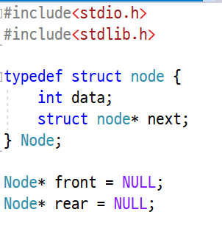
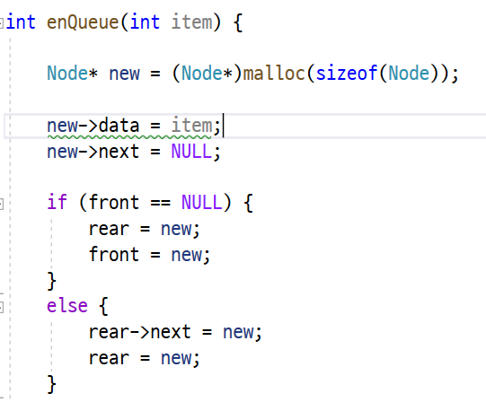
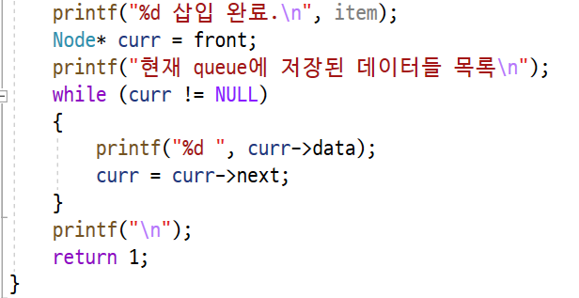
큐 연결 리스트로 구현 (삭제, dequeuer, get)
소스코드
헤더파일 및 구조체,
그리고 queue에 필요한
front와 rear
enQueue 및 결과 출력

Slide 54
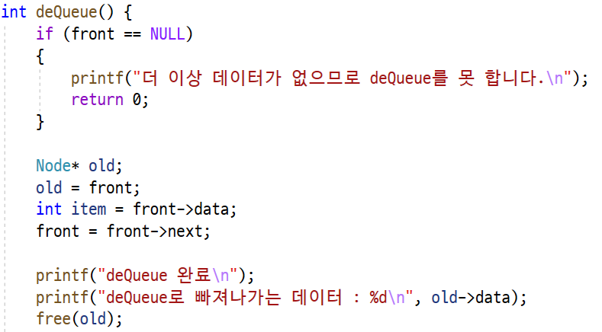
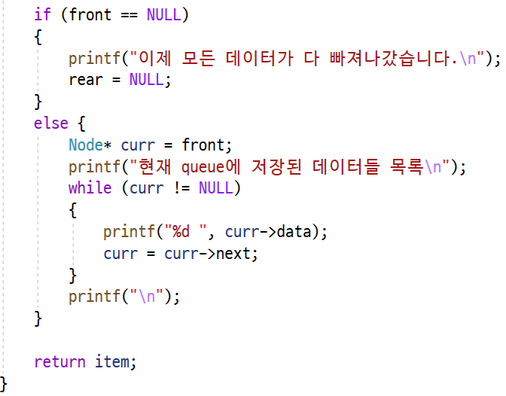
큐 연결 리스트로 구현 (삭제, dequeuer, get)
소스코드(dequeue 및 결과 출력과 예외 처리)

Slide 55
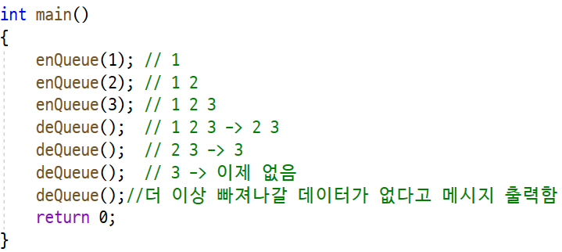
큐 연결 리스트로 구현 (삭제, dequeuer, get)
소스코드(main 문)

Slide 56
스택과 큐의 차이점
스택은 선입후출, 큐는 선입선출이다.
따라서 먼저 들어간 데이터가 먼저 나와야 한다면 큐, 나중에 들어간 데이터가 가장 먼저 나와야 한다면 스택을 선택해야 한다.

Slide 57
맺음말
Java, c#에서는 Stack, Linked List, Queue가 이미 모두 구현되어 있다.
C,C++에도 구현된 라이브러리가 있다.
입사, 입시 등을 준비하는 사람들은 이 동작들을 모두 이해할 필요가 있다. 이 내용들은 참고로 자료구조라는 별도의 과목에서 배우는 내용들이다.
실무에서는 이 동작을 디테일하게 몰라도 업무는 할 수 있다. 다만 속도가 매우 중요한 상황에서는 이러한 개념들을 알고, 활용하는 것도 필요할 수 있다.
입사 초년차인 신입 개발자나 코딩 초보자들은 기본 문법이나 개념을 먼저 익힌 후 이 개념들을 익히길 권장한다.
Stack, Queue는 원래 Linked List를 응용하여 구현하지만, 본 자료에서는 최대한 쉽게 개념만 전달하게 위하여 간단한 예시를 사용하였다.

Slide 58
참고자료
https://ko.wikipedia.org/wiki/%EC%9E%90%EB%A3%8C_%EA%B5%AC%EC%A1%B0
https://ko.wikipedia.org/wiki/%EC%8A%A4%ED%83%9D
https://minimin2.tistory.com/3
https://dojang.io/mod/page/view.php?id=644
https://dojang.io/mod/page/view.php?id=645
https://dojang.io/mod/page/view.php?id=646
https://dojang.io/mod/page/view.php?id=647
https://gyulogs.tistory.com/71
https://hellmath.tistory.com/8
https://cafe.naver.com/phbprogramming/3489 (박호범 선생님 카페)
https://lktprogrammer.tistory.com/59?category=676210
https://tildacoderecorder.tistory.com/103

